Slide 1
Cavia rassen
Gemaakt door: Dewi en Linsey

Slide 2
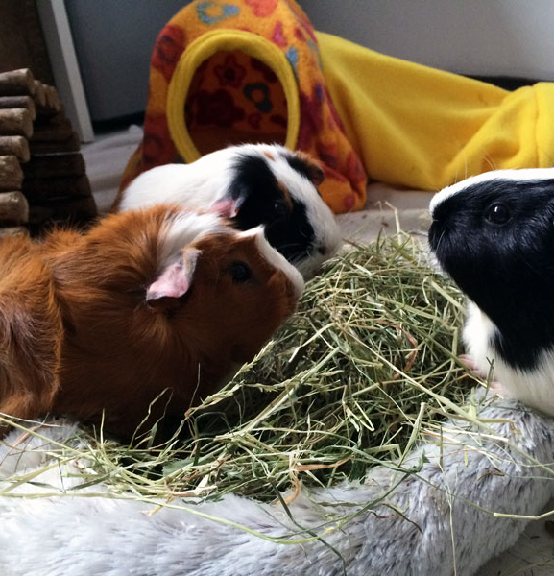
Welke rassen komen aan bod
Gladhaar of normaal haar
Borstelhaar
Amerikaans of Engels gekruind
Langhaar of peruvian
US teddy of rex
Skinny

Slide 3
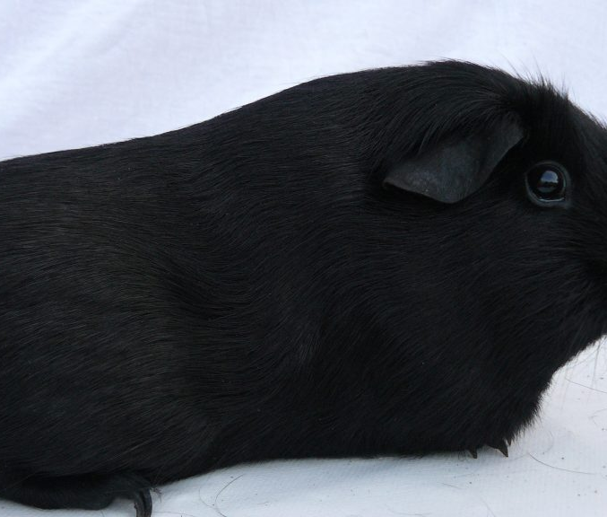
Gladhaar of normaal haar
Dit is de meest voorkomende cavia
Vacht: glad en glanzend
Lengte vacht: ongeveer 3 centimeter
Beharing is aaneengesloten, bestaat uit een stevige dek en gram haar
Lief en rustig dier
Een volwassen gladhaar weegt tussen 1200 en 1300 gram
Beertjes wegen altijd meer dan zeugjes

Slide 4
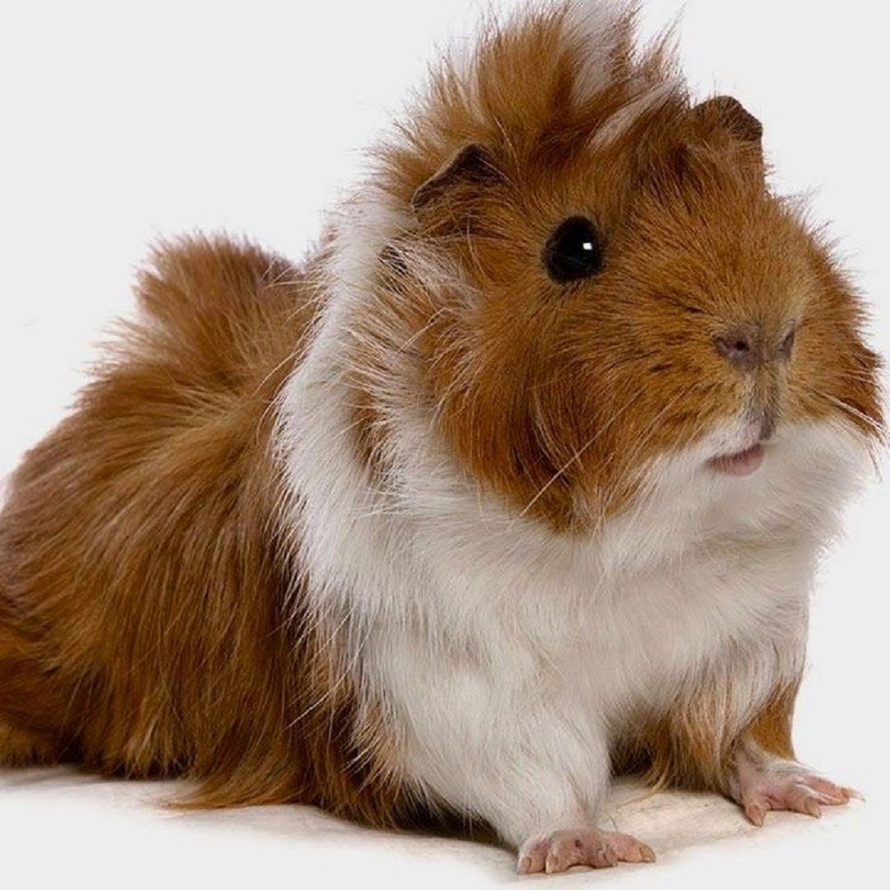
borstelhaar
Heeft een stugge vacht die niet snel klit
Lichaamslengte 20 tot 25 centimeter
Gewicht 800 tot 1400 gram
Lichaam is kort, klein en gespierd
Vacht is maximaal 3,5 centimeter lang
Heeft 8 tot 12 kruinen op het lichaam

Slide 5
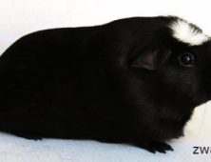
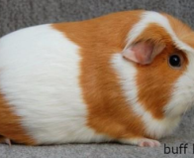
Amerikaans of Engels gekruind
Vacht is gladharig met weinig onderwol
Vacht is 3 centimeter en licht dicht tegen het lichaam aan
Het gewicht is 900 tot 1200 gram
De Amerikaans gekruinde cavia heeft meestal een witte kruin
De Engels gekruinde cavia heeft een kruin van de zelfde kleur als de vacht

Slide 6
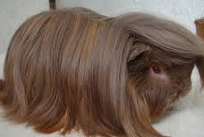
Langhaar of peruvian
Vacht is glanzende zachte vacht met lange haren
op de kop en heup een rozet
Hij weegt 900 tot 1200 gram
Lengte van het haar is 20 tot 25 centimeter
Op de kop hebben ze een pony

Slide 7
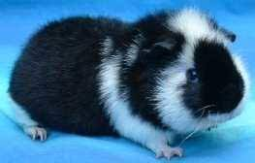
US teddy of rex
De vacht staat omhoog
De vacht is maximaal 2 centimeter lang
Gewicht ligt tussen 900 en 1300 gram

Slide 8
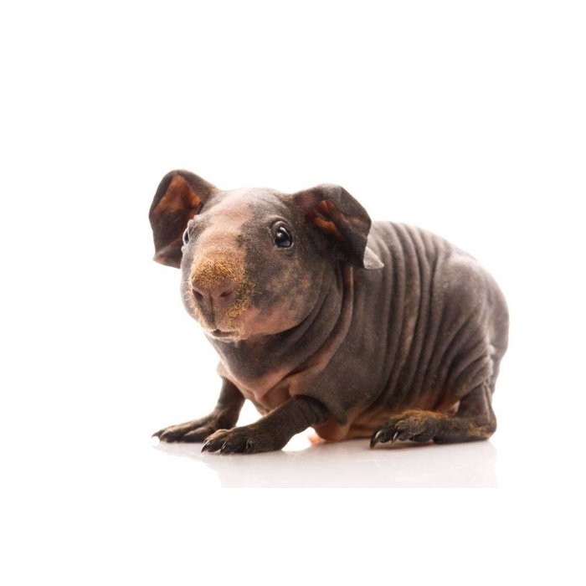
Skinny
Dit is een cavia met bijna geen vacht
Heeft alleen wat haren op neus, de kop en de tenen
Hoofd is breed
Vanaf de zijkant gezien bijna vierkant
De oren hebben de vorm van een rozenblad
Cavia is groot en rond zonder dat deze vet is
Bij de hals en net veel rimpels

